Slide 1
Методические рекомендации воспитателям ДОО
«Как использовать предметы, изготовленные руками детей, для организации развивающей предметно-пространственной среды в группе»
Муниципальное бюджетное дошкольное образовательное учреждение Центр развития ребёнка – детский сад «Солнышко» города Котовска Тамбовской области
Выставка-ярмарка методических идей
«Моя профессия – воспитатель»
Рычагова Елена Васильевна,
воспитатель

Slide 2
Социокультурная предметно-пространственная среда в развитии ребёнка
РППС - это совокупность вещных структур и зависимостей, через которые реализуются деятельность и ролевое поведение ребёнка;
РППС имеет значимый воспитательный потенциал;
РППС, наполненная нравственно-эстетическими ценностями даёт способ жить и развиваться, создавать мир как бы заново, в ней есть сила и действие (В.С. Библер);
РППС формирует отношение к базовым ценностям;
РППС способствует усвоению социального опыта;
РППС способствует приобретению качеств, необходимых для жизни;
РППС окружает, пронизывает, вовлекает в орбиту деятельности, удовлетворяет потребности ребёнка;
РППС – важная физическая часть места, которая имеет высокий образовательный потенциал для развития ребёнка.

Slide 3
Современное дошкольное образование «работает»
не
образовательными областями,
предметной средой,
реализацией различных образовательных технологий,
с
а
человеком становящимся, который находится в постоянном движении в процессах приобретения субъектности, самостоятельности, независимости, обретения внутреннего мира.
с

Slide 4
Психологически оправданный и педагогически целесообразный «формат» образования
Создание предметно-развивающей среды должно стимулировать проявления самостоятельности детей, способствовать развитию его открытости, активности и созидательности.
Подключения детей к созданию и развитию интерактивной среды – важная задача педагогики

Slide 5
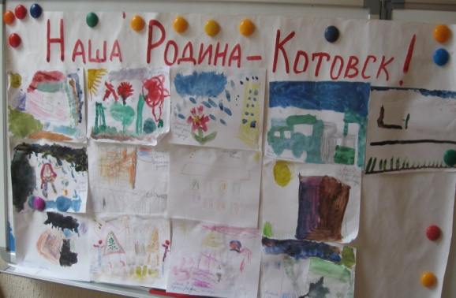
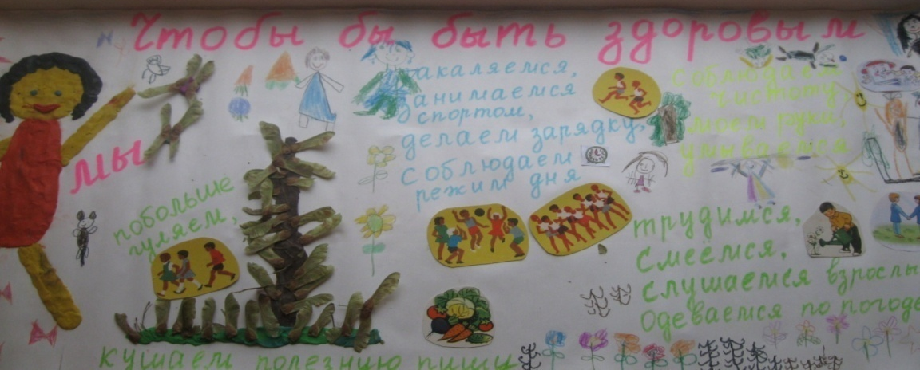
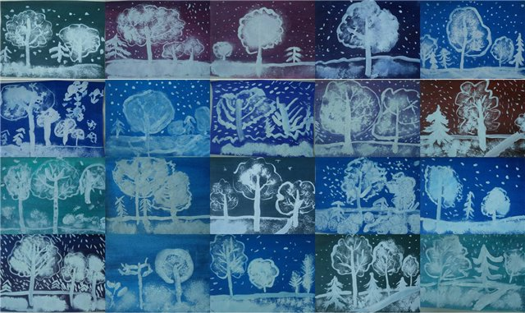
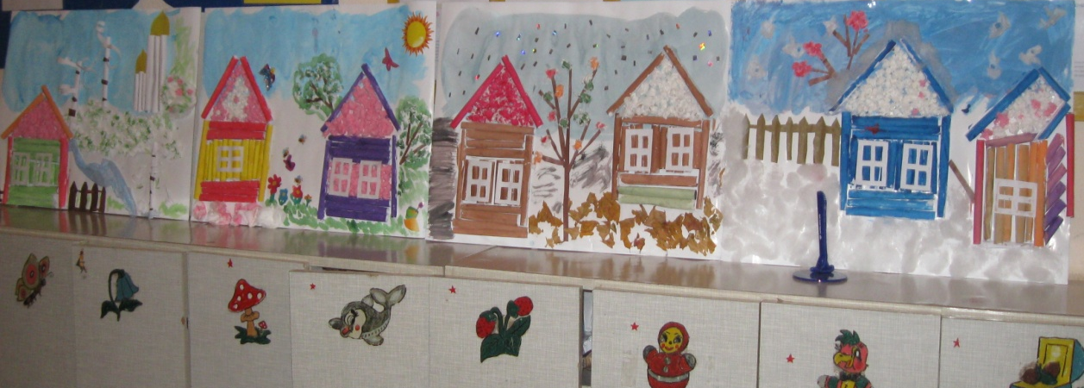
Какие материалы развивающей предметно-пространственной среды могут содержать элементы личного участия ребёнка?
Материалы, используемые как фон | Продукты детской деятельности (рисунок, аппликация, коллаж, поделки из бумаги, соломы, ниток и ткани, глины и пластилина и др.).

Slide 6
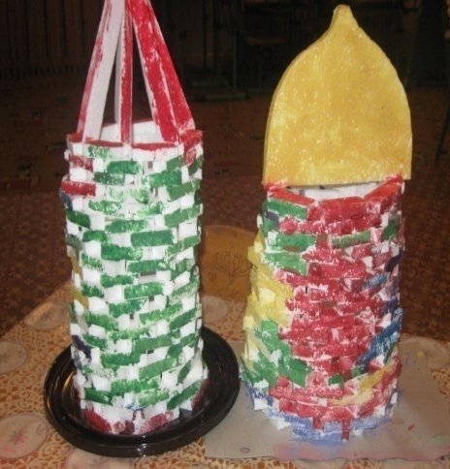
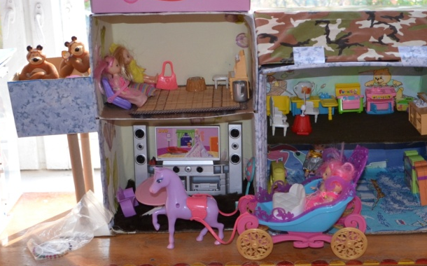
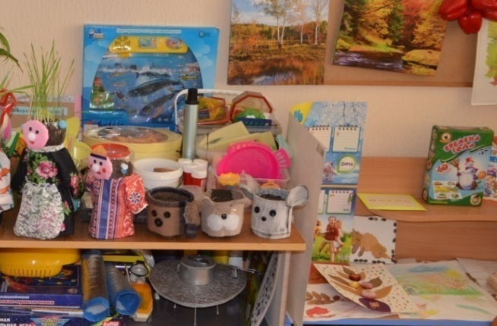
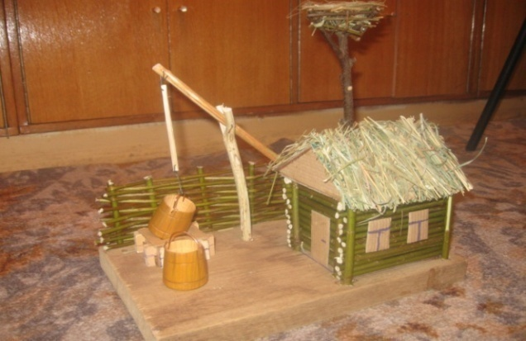
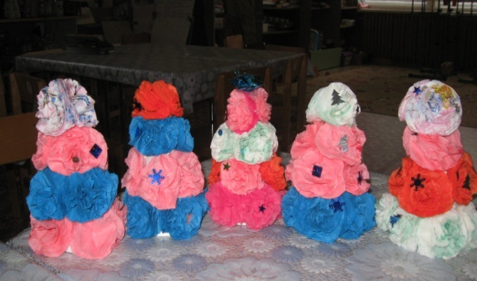
Какие материалы развивающей предметно-пространственной среды могут содержать элементы личного участия ребёнка?
Материалы, используемые как окружение | Конструкции из разнообразных материалов (крупного строительного, настольного строительного, бросового, природного, ЛЕГО, картона, бумаги и др).

Slide 7
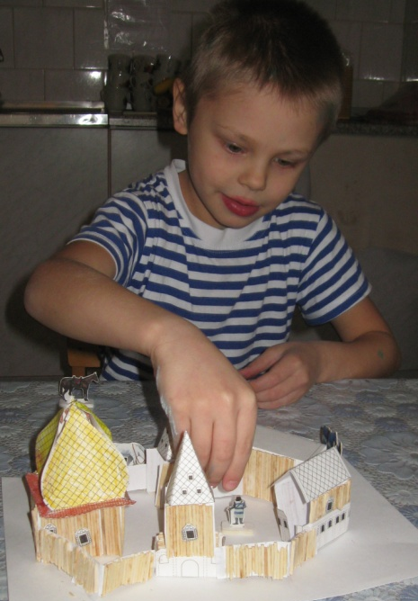
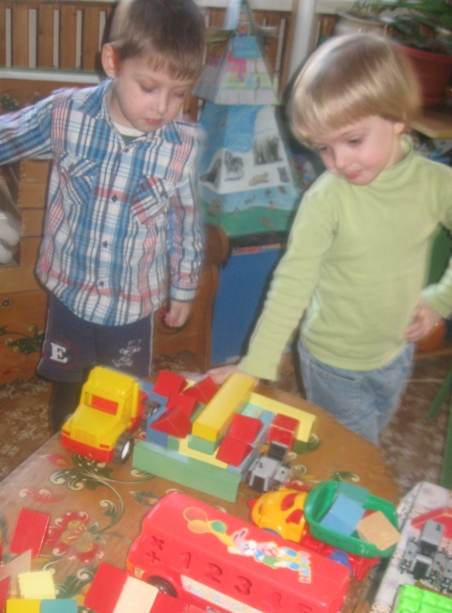
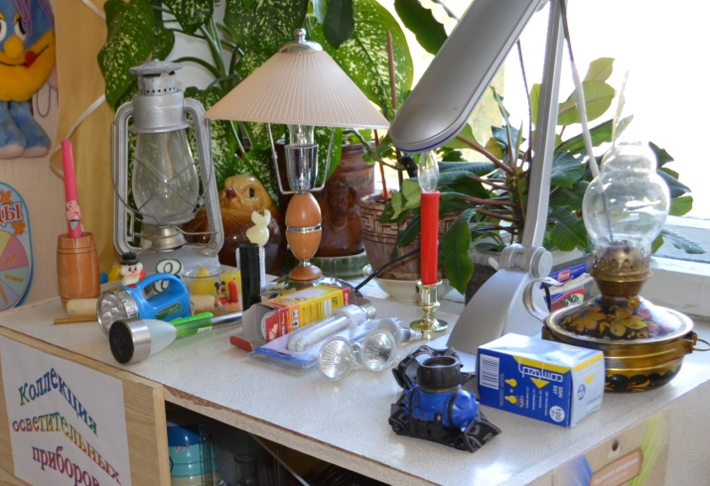
Какие материалы развивающей предметно-пространственной среды могут содержать элементы личного участия ребёнка?
Материалы, используемые как центр действия | Макеты, изготовленные в совместной деятельности со взрослыми (родителями или педагогами), игрушки, игровые маркеры, приносимые из дома, книги, сувениры, коллекции, угощения, самокаты, мячи, лыжи, велосипеды, объекты живой и неживой природы, элементы детской субкультуры.

Slide 8
Каким образом эти материалы могут быть использованы в решении проблемы развития ребёнка и полноценного проживания детства
Рисунки детей (декоративное рисование, орнамент) | Как украшение помещения фризовой композицией
Рисунки детей по темам | При организации тематических выставок, выставок для родителей, для детей других групп, для изготовления мини-книжек.
Коллективные работы | Для создания панно, коллажей, мини-музеев.
Изготовление элементов декораций | При организации театральной деятельности, сюжетно-ролевых игр, режиссерских.
Конструирование (из бумаги, строительного, бросового и природного материала, ЛЕГО) | Для создания композиций, деятельности в реализации образовательных проектов, для разыгрывания сюжетно-ролевых игр, театрализованных представлениях, в воспитательной работе по развитию чувства доброты, милосердия.
Макеты | Для оформления костюма, декораций к спектаклям.
Книги, коллекции, сувениры, объекты живой и неживой природы, элементы детской субкультуры | Способствуют развитию речевой активности, познавательных интересов, ознакомлению с окружающим, формированию нравственных правил общежития, элементарных математических представлений, имеют экологическую направленность.
Самокаты, велосипеды, мячи, лыжи | Способствуют развитию физических качеств: ловкости, смелости, быстроты, меткости, скорости, уровень функциональных возможностей организма повышается, увеличивается работоспособность.

Slide 9
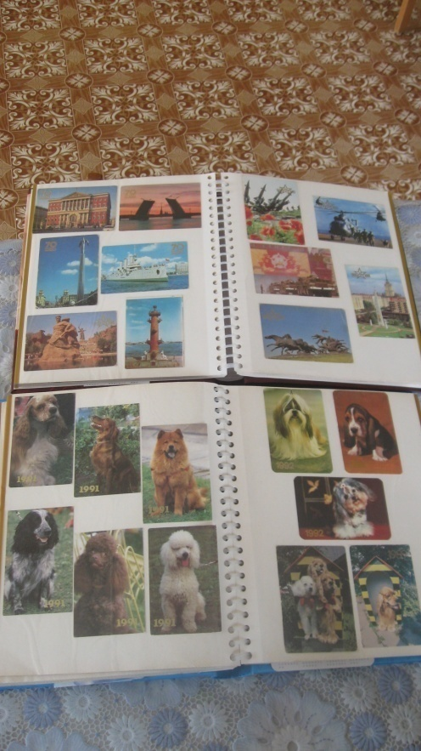
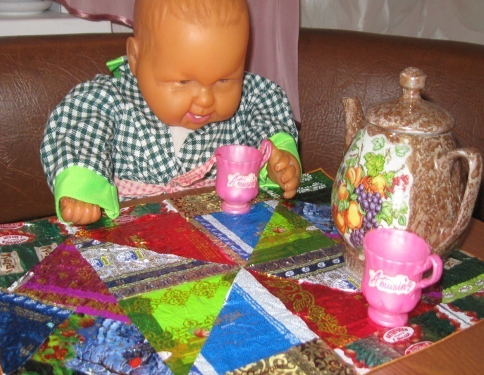
Почтовая открытка
Коллекции открыток : -города России; -животные родного края; -необычные комнатные растения -лекарственные растения нашего края |  | *Игры в формате «квест» *Образовательные проекты *Организация выставок *
Фантики
Коллекции: Конфетные фантазии; Вторая жизнь фантика Космическая конфета В гостях у принцессы Фантиков Сладкие сказки |  | *Изготовление костюмов для кукол *Путешествие к королеве Конфетнице *День фантика *Создание декоративных панно Проект «Одежда для конфеты»

Slide 10
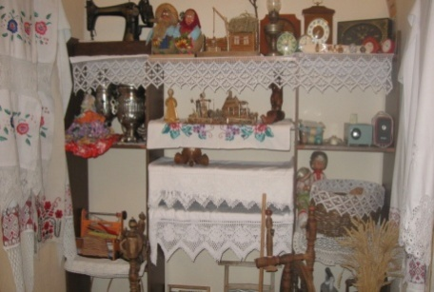
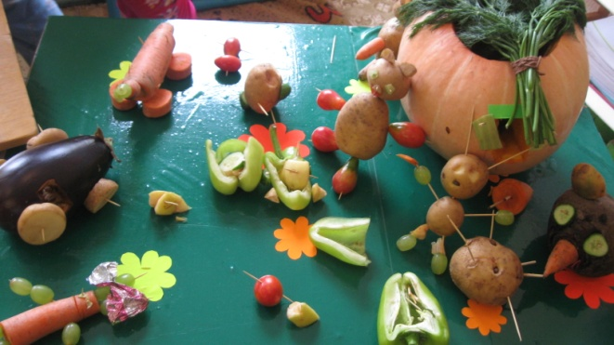
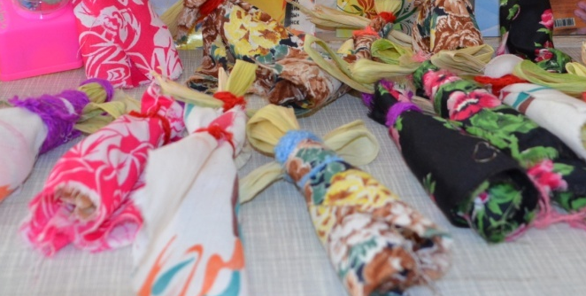
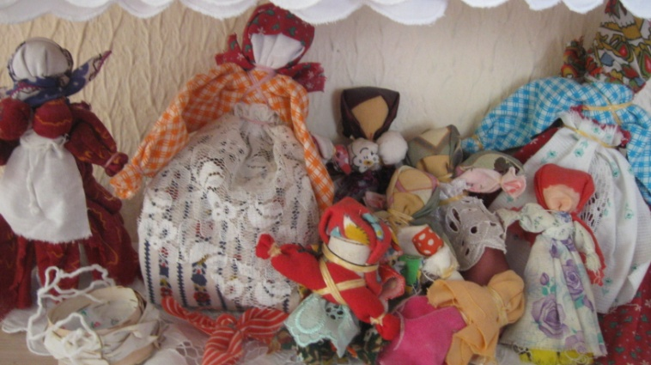
Народная игрушка
Мини-музей: Куклы наших бабушек; Золотые руки народных умельцев; |  | Обсуждения на групповом сборе Составление планов Подбор материалов Выбор места для размещения Оформление экспозиций

Slide 11
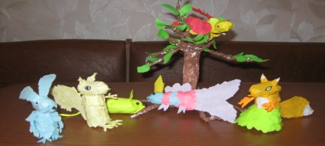
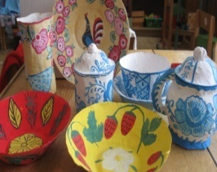
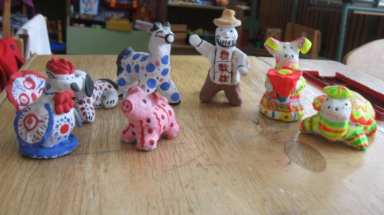
Изготовление предметов развивающей среды совместно со взрослыми
Из бумаги для кукольного спектакля
Из папье –маше для сюжетно-ролевой игры
Из глины для уголка изобразительной деятельностью

Slide 12
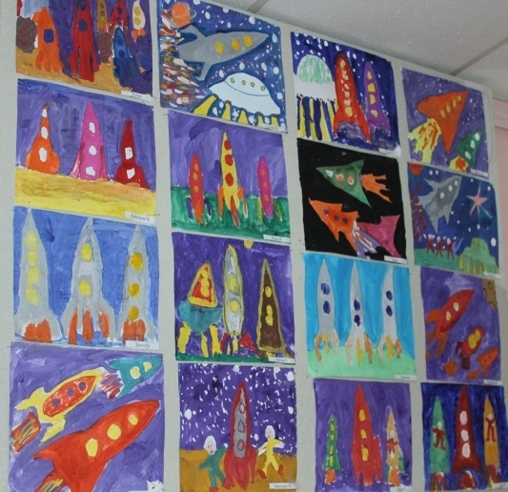
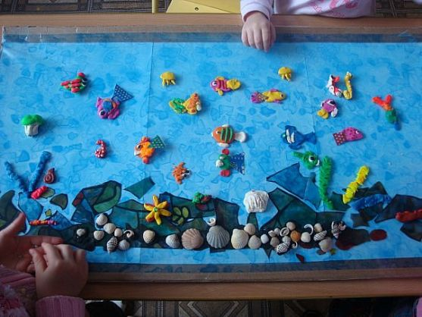
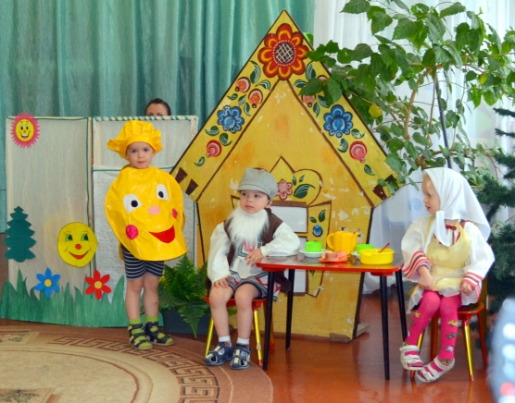
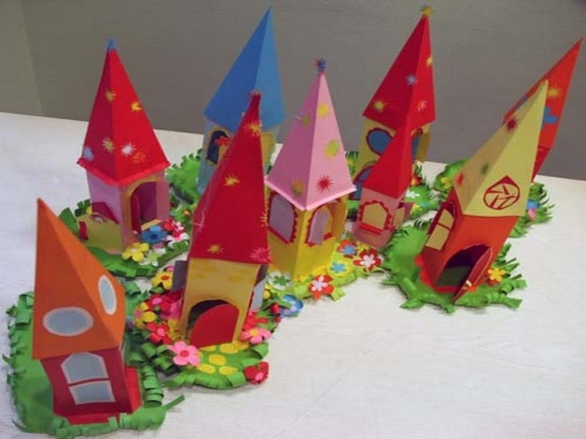
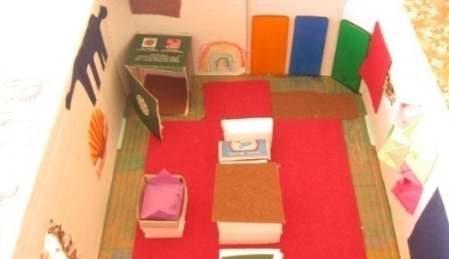
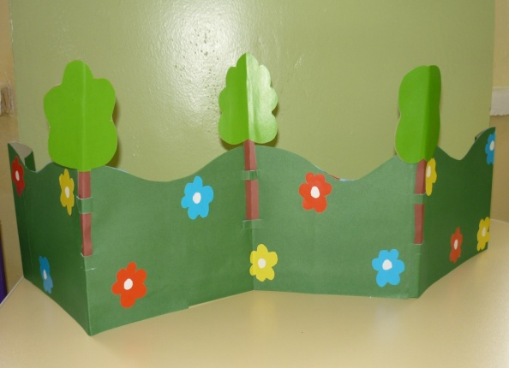
Макет для оформления
костюма к сказкам
Организация
выставки
Создание панно, коллажей
Элементы декорации при организации театральной деятельности
Конструирование для создания композиции деятельности
Для сюжетно-ролевой игры

Slide 13
«Ребенок приобщается к духовной и материальной культуре, создаваемой обществом, не пассивно, а активно, в процессе деятельности, от характера которой и от особенностей взаимоотношений, складывающихся у него с окружающими людьми, во многом зависит процесс формирования его личности».
А.В. Запорожец
Умейте открыть перед ребёнком в окружающем мире что-то одно, « но открыть так, чтобы кусочек жизни заиграл перед ним всеми цветами радуги».
В.А. Сухомлинский

Slide 14
1.Комарова Т.С. Теоретические и методические основы создания эстетической развивающей среды// Детский сад от А до Я» – 2005. – №4. – с. 18-36.
2.Компанцева Л.В. Художественно-эстетическая предметно-пространственная среда как условие приобщения детей дошкольного возраста к культуре//Детский сад от А до Я – 2005. – №4. – с. 36-48
3.Пантелеев Г.Н., Максимов Ю.В., Пантелеева Л.В. Декоративное искусство – детям. Пособие для воспитателя ст.групп дет.сада. – М., Просвещение, 1976.
4.Файзулаева Е.Д. Технологическая карта взрослого и ребёнка//Воспитатель ДОУ. – 2015. –№11. – с. 17-44.
5.Файзуллаева Е.Д. Образовательный потенциал среды в детском саду: зонирование//Воспитатель ДОУ. – 2015. – №12. – с. 47-62.
6.Файзуллаева Е.Д. Образовательный потенциал среды в детском саду: предметы//Воспитатель ДОУ. –2016. – №2. – с. 6-18.
7.Чумичева Р.М. Социокультурная пространственно-предметная среда развития ребёнка//Детский сад от А до Я.– 2005. –№4. – с. 6-18.
Информационные источники

Slide 15
Спасибо за внимание!

